Slide 1


四川大学软件学院
四川大学软件学院
主讲教师：柴治
主讲教师：四川大学软件学院 柴治
Notes:
各位选用本教材的老师：
本《C语言程序设计（C99版）》（陈良银 游洪跃 李旭伟）ppt文件授权您使用于任何非盈利目的（包括教学、教学获奖申报、网络发布等），也允许以满足您的教学目的为基础的部分信息修改。但是，作者希望——在可能的情况下，麻烦您保留母版中左右两边的书名、出版社、作者、及作者单位信息。谢谢！本书2006年9月由清华大学出版，书号ISBN-7-302-13819-2/TP.831相关资源还可访问网站http://cs.scu.edu.cn/~chenliangyin,邮箱cly6666@gmail.com
作者代表： 陈良银 游洪跃 李旭伟
2006年9月18日

Slide 2
教材：《C语言程序设计（C99版）》
陈良银 游洪跃 李旭伟 主编
李志蜀 唐宁九 李 涛 主审
清华大学出版社
2006年9月出版
主讲教师：四川大学软件学院 柴治

Slide 3
主要参考资料
[1] Brian W. Kernighan,Dennis M. Ritchie，The C Programming Language[M]，Second Edition，1989。
[2] Andrew Koenig著，高巍译，C缺陷与陷阱( C Traps and Pitfalls)，北京：人民邮电出版社(原出版社：Addison Wesley)，2002.11。
[3] P.J. Plauger, The Standard C Library, Prentice Hall, 1992, ISBN 0-13-131509-9.
[4] Herbert Schildt，C The Complete Reference( Fourth Edition)，Team-Fly，Osborne/McGraw-Hill。2002
主讲教师：四川大学软件学院 柴治

Slide 4
主要参考资料
[5] 原著：Steve Summit翻译：朱群英, 孙云,C语言常见问题集，0.9.4,2005.6
[6] 冼镜光编著，C语言名题精选百则技巧篇, 北京：机械工业出版，2005.7
[7] 网冠科技编著，C语言时尚编程百例， 北京：机械工业出版，2004.5
[8] Kenneth A.Reek著，徐波译，C和指针( Pointers on C )，北京：人民邮电出版社( 原出版社： Pearson Education)，2003.9。
[9] Al Kelley, Ira Pohl著，麻椟毅译，C语言解析教程（原书第四版）(C by Dissection The Essentials of C Programming Fourth Edition), 北京：机械工业出版( 原出版社：Addison- Wesley)，2003.6
主讲教师：四川大学软件学院 柴治

Slide 5
本书内容
第1章 基础知识
第2章 C语言的基本要素
第3章 变量名、数据类型、运算符和表达式
第4章 C程序基本控制结构
第5章 函数
第6章 数组和指针
第7章 递归
第8章 结构、联合、位运算和枚举类型
第9章 预处理命令
第10章 文件
第11章 高级话题
第12章 C89 Vs C99
主讲教师：四川大学软件学院 柴治

Slide 6
本章主要内容
1
结构
2
联合
枚举类型
3
0x1C
FIQ
4
类型定义：typedef
0x18
IRQ
0x14
(Reserved)
0x10
Data Abort
5
位段
0x0C
Prefetch Abort
0x08
Software Interrupt
0x04
Undefined Instruction
0x00
Reset
ARM Vector Table
主讲教师：四川大学软件学院 柴治

Slide 7
本章的基本要求
本章主要介绍C语言的结构、联合、枚举类型、类型定义:typedef和段位的基本概念和使用方法。
本章要求读者能使用结构、联合、枚举类型、类型定义:typedef和段位的编写简单的应用程序。
希望读者在计算机上调试运行教材中的程序。
在网页：http://cs.scu.edu.cn/～youhongyao可获得源代码等相关资源。
主讲教师：四川大学软件学院 柴治

Slide 8
8.1 结构 8.1.1概述
在解决实际问题中，一组数据一般具有不同的数据类型。例如，一个学生的信息包含了：姓名、性别、学号、家庭所在地，还可能有数值类型的成绩等信息。这些信息不能用一个数组来表示，因为数组要求其元素都具有相同的类型。
“结构”是一种构造类型，它由若干“成员”组成的，各成员可以有不同的类型。因此，结构可以弥补数组的缺陷。
主讲教师：四川大学软件学院 柴治
Notes:
例如， 在学生信息中，姓名应为字符型；学号可为整型或字符型；年龄应为整型；性别应为字符型；成绩可为整型或实型。 显然不能用数组来存放这一组数据，这是由于数组中各元素的类型和长度都必须一致，为了解决这个问题，Ｃ语言中给出了另一种构造数据类型--“结构”。 它相当于其它高级语言中的记录。
每一个成员可以是一个基本数据类型也可以 是一个构造类型。 结构既然是一种"构造"而成的数据类型，所以在说明和使用前必须先定义它，也就是构造它。如同在说明和调用函数之前要先定义函数一样。

Slide 9
8.1.2结构的声明
一、结构类型的定义
定义一个结构的一般形式为：
  struct 结构类型名
  {
  成员表列
  };
成员列表由若干个成员组成，每个成员都是该结构的一个组成部分。对每个成员也必须作类型说明，其形式为：
  类型说明符 成员名;
成员名的命名应符合标识符的书写规定。
主讲教师：四川大学软件学院 柴治

Slide 10
8.1.2结构的声明
结构必须事先声明。例如：
  struct StudentType /* 定义结构类型 */
  {
  int num; /* 学号 */
  char *name; /* 姓名 */
  char sex[3]; /* 性别 */
  float score; /* 成绩 */
  };
  声明了名为 StudentType的结构类型，该类型有4个成员。
主讲教师：四川大学软件学院 柴治

Slide 11
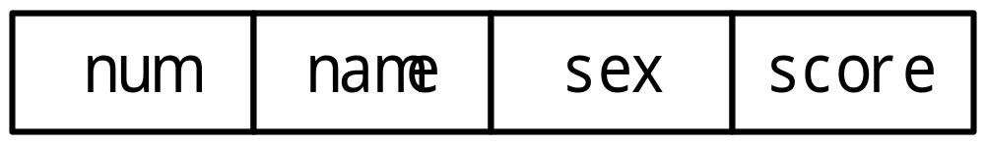
在上面的结构定义中，结构名为StudentType，此结构由4个成员组成，如下图所示。 第一个成员为num，整型变量；第二个成员为name，字符指针；第三个成员为sex，字符数组；第四个成员为score，实型变量。 注意在大括号后的分号是不可缺少的。结构定义后，即可进行变量说明。凡说明为结构StudentType的变量都由上述4个成员组成。结构是一种构造的数据类型，是数目固定，类型不同的若干有序变量的集合。
主讲教师：四川大学软件学院 柴治

Slide 12
二、结构类型变量的定义
以上面定义的SttudentType为例来加以说明
1．先定义结构类型，再说明结构变量。
这种定义一个结构变量的一般形式如下：
struct 结构类型名
{
成员表列
};
结构类型名 结构变量列表;
主讲教师：四川大学软件学院 柴治
Notes:
前面已定义了结构类型，要在程序中使用结构类型，还应当定义结构类型的变量，可采用如下三种方法定义结构类型变量。以上面定义的

Slide 13
上面结构变量列表中各结构变量之间用逗号","隔开，例如：
  struct StudentType /* 定义结构类型 */
  {
  int num; /* 学号 */
  char *name; /* 姓名 */
  char sex[3]; /* 性别 */
  float score; /* 成绩 */
  };
  struct StudentType boy, girl; /* 定义了两个结构变量 */
上面定义了两个变量boy和girl为StudentType结构类型。
主讲教师：四川大学软件学院 柴治

Slide 14
2．在定义结构类型的同时说明结构变量。
这种定义一个结构变量的一般形式如下：
  struct 结构类型名
  {
  成员表列
  } 结构变量列表;
主讲教师：四川大学软件学院 柴治

Slide 15
例如：
  struct StudentType /* 定义结构类型 */
  {
  int num; /* 学号 */
  char *name; /* 姓名 */
  char sex[3]; /* 性别 */
  float score; /* 成绩 */
  } boy, girl; /* 定义结构类型变量 */
上面的定义与第一种方法相同，也定义了两个变量boy和girl为StudentType结构类型。
主讲教师：四川大学软件学院 柴治

Slide 16
3．直接说明结构变量
这种定义一个结构变量的一般形式如下：
struct
  {
  成员表列
  } 结构变量列表;
这里没有定义结构类型名。例如：
struct
  {
  int num; /* 学号 */
  char *name; /* 姓名 */
  char sex[3]; /* 性别 */
  float score; /* 成绩 */
  } boy, girl; /* 定义结构类型变量 */
主讲教师：四川大学软件学院 柴治

Slide 17
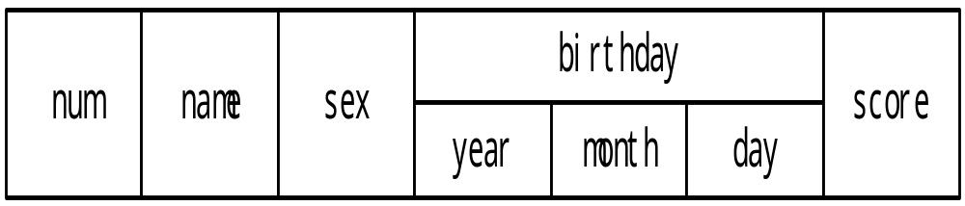
结构类型的成员也可以又是一个结构， 即构成了嵌套的结构类型。例如，按下图可给出以下结构定义：
主讲教师：四川大学软件学院 柴治
Notes:
第三种方法与第二种方法的区别在于第三种方法中省去了结构类型名，而是直接给出结构变量。在上面StudentType结构类型定义中，所有的成员都是基本数据类型或数组类型。

Slide 18
struct DateType /* 定义结构类型 */
{
int year; /* 年 */
int month; /* 月 */
int day; /* 日 */
};
/*定义结构类型 */
struct Student
{
int num; /* 学号 */
char *name; /* 姓名 */
char sex[3]; /* 性别 */
struct DateType birthday /* 生日 */
float score; /* 成绩 */
} boy, girl; /* 定义结构类型变量 */
主讲教师：四川大学软件学院 柴治

Slide 19
在ANSI C中除了允许具有相同类型的结构变量相互赋值以外， 一般对结构变量的使用，包括赋值、输入、输出、 运算等都是通过结构变量的成员来实现的。
主讲教师：四川大学软件学院 柴治

Slide 20
8.1.3结构类型变量的引用
表示结构变量成员的一般形式是：
结构变量名.成员名
结构变量的赋值就是给各成员赋值。 可用输入语句或赋值语句来完成，下面通过示例进行说明。
主讲教师：四川大学软件学院 柴治
Notes:
例如：boy.num 为男孩(boy)的学号，girl.sex为女孩(girl)的性别，如果成员本身又是一个结构类型，则必须逐级找到最低级的成员才能使用。例如：boy.birthday.month为男孩子(boy)的出生月份，结构变量的成员可以在程序中单独使用，与普通变量完全相同。

Slide 21
例8.1 试编写为结构变量赋值并输出其值的程序。 S8_1.C
/* 为结构变量student赋值 */
student.num = 10101; /* 为num赋值 */
student.name = "德华刘"; /* 为name赋值 */
strcpy(student.sex, "男");/* 为sex复制赋值 */
student.birthday.year= 1962;/* 为year赋值 */
student.birthday.month= 8;/* 为month赋值 */
student.birthday.day= 18; /* 为day赋值 */
student.score = 98.1; /* 为score赋值 */
主讲教师：四川大学软件学院 柴治

Slide 22
  /* 输出结构变量student */
  printf("学号:%d\n", student.num);/* 输出num */
  printf("姓名:%s\n", student.name);/* 输出name */
  printf("性别:%s\n", student.sex);/* 输出sex */
  printf("生日:%d年,%d月,%d日\n", student.birthday.year, student.birthday.month,
  student.birthday.day); /* 输出birthday */
  printf("成绩:%4.1f\n", student.score); /* 输出score */
主讲教师：四川大学软件学院 柴治
Notes:
程序中sex为一个字符数组，不能采用：
student.sex = "男";
这样的赋值语句进行直接赋值（读者可上机试一试），而应采用字符串函数strcpy进行复制赋值。

Slide 23

程序运行结果如下：
主讲教师：四川大学软件学院 柴治

Slide 24
8.1.4结构变量的初始化
结构体变量也与其他为变量一样，可以在定义的同时进行初始化，下面通过示例加以说明。
例 8.2 对结构变量初始化并输出其值。S8_2.C
  struct StudentType student =
  { /* 定义结构类型变量并同时进行初始化 */
  10168, /* 初始化num */
  "学友张", /* 初始化name */
  "男", /* 初始化sex */
  {1963, 6, 18}, /* 初始化birthday */
  99.8 /* 初始化score */
  };
主讲教师：四川大学软件学院 柴治

Slide 25
8.1.4结构变量的初始化
/* 输出结构变量student */
printf("学号:%d\n", student.num);/* 输出num */
printf("姓名:%s\n", student.name);/* 输出name */
printf("性别:%s\n", student.sex); /* 输出sex */
printf("生日:%d年%d月%d日\n", /* 输出birthday */
student.birthday.year, student.birthday.month, student.birthday.day);
printf("成绩:%4.1f\n", student.score);/* 输出score */
主讲教师：四川大学软件学院 柴治

Slide 26

8.1.4结构变量的初始化
程序运行结果如下：
主讲教师：四川大学软件学院 柴治

Slide 27
8.1.5结构数组
数组元素也可以是结构类型的。 可以构成结构型数组。结构数组的每一个元素都是具有相同结构类型的下标结构变量。 在实际应用中，经常用结构数组来表示具有相同结构的一个群体。如一个班的学生信息，一个车间职工信息等。
主讲教师：四川大学软件学院 柴治

Slide 28
一、结构数组的定义
结构数组的定义方法和结构变量相似，只需说明它为数组类型即可。例如：
  #define N 3
  struct StudentType /* 定义结构类型 */
  {
  int num; /* 学号 */
  char *name; /* 姓名 */
  char sex[3]; /* 性别 */
  int age; /* 年龄 */
  float score; /* 成绩 */
  };
  struct StudentType student[N]; /* 定义结数组 */
主讲教师：四川大学软件学院 柴治

Slide 29
上面定义了数组student，元素类型为StduentType，数组共有N个元素，读者也可象定义结构类型变量一样进行直接定义，例如:
  #define N 3
  struct StudentType /* 定义结构类型 */
  {
  int num; /* 学号 */
  char *name; /* 姓名 */
  char sex[3]; /* 性别 */
  int age; /* 年龄 */
  float score; /* 成绩 */
  } student[N]; /* 定义结构数组 */
主讲教师：四川大学软件学院 柴治

Slide 30
或不要结构类型名，而直接定义结构成员和结构数组。
  #define N 3
  struct
  {
  int num; /* 学号 */
  char *name; /* 姓名 */
  char sex[3]; /* 性别 */
  int age; /* 年龄 */
  float score; /* 成绩 */
  } student[N]; /* 定义结构数组 */
主讲教师：四川大学软件学院 柴治

Slide 31
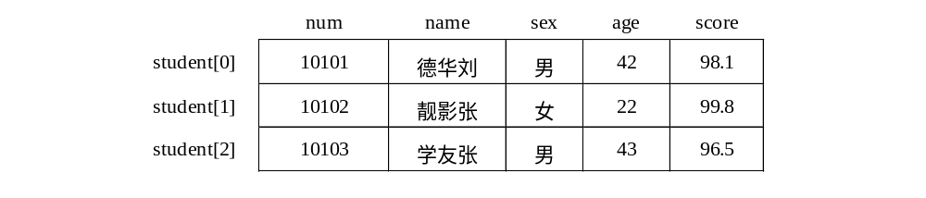
如下图所示。
主讲教师：四川大学软件学院 柴治

Slide 32
二、结构数组的初始化
  与其他类型的数组一样，对结构数组可以作初始化赋值，下面通过示例加以说明。
例 8.3 对结构数组初始化并输出结构变量。S8_3.C
  struct StudentType student[N] =
  { /* 定义结数组并进行初始化 */
  {10101, "德华刘", "男", 42, 98.1},
  {10102, "靓影张", "女", 22, 99.8},
  {10103, "学友张", "男", 43, 96.5}
  };
  /* 输出结构数组student */
  for (i = 0; i < N; i++)
  { /* 输出第i个学生信息 */
  printf("%8d", student[i].num); /* 输出num */
  printf("%12s", student[i].name); /* 输出name */
  printf("%6s", student[i].sex); /* 输出sex */
  printf("%6d", student[i].age); /* 输出age */
  printf("%8.1f\n", student[i].score);/* 输出score */
  }
主讲教师：四川大学软件学院 柴治

Slide 33

程序运行结果如下：
主讲教师：四川大学软件学院 柴治

Slide 34
定义结构数组时，可不指定元素个数，而根据初始化提供的数据确定其元素的个数。例如：
  struct StudentType student[ ] =
  { /* 定义结数组并进行初始化 */
  {10101, "德华刘", "男", 42, 98.1},
  {10102, "靓影张", "女", 22, 99.8},
  {10103, "学友张", "男", 43, 96.5}
  };
  通过初始化确定了student数组具有3个元素。
主讲教师：四川大学软件学院 柴治

Slide 35
在编译时，系统将根据初始结构个数自动地确定数组元素个数，当然也可采用如下的直接定义结构数组并初始化的形式：
struct StudentType /* 定义结构类型 */
  {
  int num; /* 学号 */
  char *name; /* 姓名 */
  char sex[3]; /* 性别 */
  int age; /* 年龄 */
  float score; /* 成绩 */
  } student[ ] =
  { /* 定义结数组并进行初始化 */
  {10101, "德华刘", "男", 42, 98.1},
  {10102, "靓影张", "女", 22, 99.8},
  {10103, "学友张", "男", 43, 96.5}
  };
主讲教师：四川大学软件学院 柴治

Slide 36
或
  struct
  {
  int num; /* 学号 */
  char *name; /* 姓名 */
  char sex[3]; /* 性别 */
  int age; /* 年龄 */
  float score; /* 成绩 */
  } student[ ] =
  { /* 定义结数组并进行初始化 */
  {10101, "德华刘", "男", 42, 98.1},
  {10102, "靓影张", "女", 22, 99.8},
  {10103, "学友张", "男", 43, 96.5}
  };
主讲教师：四川大学软件学院 柴治

Slide 37
三、结构数组实例
  下面将举一些简单的说明性示例说明结构数组的使用方法。
例8.4计算学生的平均成绩以及及格的人数。S8_4.C
  /* 计算平均成绩及及格学生人数 */
  for (i = 0; i < N; i++)
  { /* 累加第i个学生成绩 */
  sum += student[i].score;
  if (student[i].score >= 60)
  { /* 及格, numOfPass自加1 */
  countOfPass++;
  }
  }
  av = sum / N;
主讲教师：四川大学软件学院 柴治
Notes:
上面程序中定义了一个结构数组student，共有5个元素， 并作了初始化。在main函数中用for语句逐个累加各元素的score 成员值存于sum之中，如score的值大于等于60(及格)即计数器countOfPass自加1， 循环完毕后计算平均成绩及及格人数。

Slide 38

程序运行结果如下：
主讲教师：四川大学软件学院 柴治

Slide 39
例8.5 建立同学通讯录。S8_5.C
  for (i = 0; i < NUM; i++)
  { /* 输入通讯信息 */
  printf("\n输入第%d个人通讯信息:\n", i + 1);
  printf("输入姓名:");
  gets(menber[i].name);
  printf("输入电话号码:");
  gets(menber[i].phone);
  }
  printf("\n\n姓名\t\t\t电话号码\n\n");
  for (i = 0; i < NUM; i++)
  { /* 输出个人通讯信息 */ printf("%s\t\t\t%s\n",menber[i].name,menber[i].phone);
  }
主讲教师：四川大学软件学院 柴治
Notes:
上面程序中定义了一个结构MemberType，它有两个成员name和phone 用来表示姓名和电话号码。member为结构数组。在for语句中，用gets函数分别输入各个元素中两个成员的值。然后又在for语句中用printf语句输出各元素中两个成员值。

Slide 40
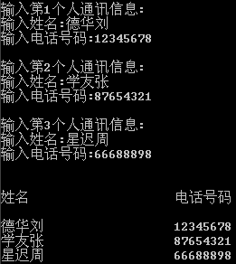
程序参考运行结果如下：
主讲教师：四川大学软件学院 柴治

Slide 41
8.1.5指向结构类型的指针
一、指向结构变量的指针
  当指针变量用来指向一个结构变量时，这样的指针变量称之为结构指针变量。结构指针变量中的值就是所指向的结构变量的首地址。读者可通过结构指针访问该结构变量，结构指针变量说明的一般形式为：
结构类型名 *结构指针变量名
例如，在前面的例8.1定义了StudentType这个结构类型， 如要说明一个指向StudentType的指针变量pStudent，可写为：
struct StudentType *pStudent;
主讲教师：四川大学软件学院 柴治

Slide 42
也可在定义结构类型的同时说明pStudent，例如：
struct StudentType /* 定义结构类型 */
{
int num; /* 学号 */
char *name; /* 姓名 */
char sex[3]; /* 性别 */
DateType birthday; /* 生日 */
float score; /* 成绩 */
} *pStudent;
主讲教师：四川大学软件学院 柴治

Slide 43
或
  struct
  {
  int num; /* 学号 */
  char *name; /* 姓名 */
  char sex[3]; /* 性别 */
  DateType birthday; /* 生日 */
  float score; /* 成绩 */
  } *pStudent;
主讲教师：四川大学软件学院 柴治

Slide 44
结构指针变量必须要赋值之后才能使用，赋值是将结构变量的首地址赋予该指针变量， 不能将结构类型名的地址赋值给指针变量，例如：
  struct StudentType /* 定义结构类型 */
  {
  int num; /* 学号 */
  char *name; /* 姓名 */
  char sex[3]; /* 性别 */
  DateType birthday; /* 生日 */
  float score; /* 成绩 */
  };
  struct StudentType boy, *pStudent; /* boy为结构变量, pStudent为结构指针变量 */
  pStudent = &boy; /* 正确,可以将boy地址赋值给pStudent */
  /* pStudent = &StudentType; 错误,不能将结构类型名的地址赋值给pStudent */
主讲教师：四川大学软件学院 柴治

Slide 45
有了结构指针变量，就能更方便地访问结构变量的各个成员。其访问的一般形式为：
  (*结构指针变量).成员名
或
  结构指针变量->成员名
主讲教师：四川大学软件学院 柴治

Slide 46
例如：
  (*pStudent).num
或
  pStudent->num
注意：(*pStudent)两侧的括号不可少，这是由于成员符"."的优先级高于"*"。如去掉括号写作*pStudent.num则等效于*( pStudent.num)，意义是完全不对了。下面通过例子来说明结构指针变量的具体说明和使用方法。
主讲教师：四川大学软件学院 柴治

Slide 47
例8.6 结构指示使用示例。 S8_6.C
说明：在C语言中，pStudent->num与(*pStudent).num等价，但前者更直观，希望读者多使用前者的形式。
  struct StudentType /* 定义结构类型 */
  {
  int num; /* 学号 */
  char *name; /* 姓名 */
  char sex[3]; /* 性别 */
  struct DateType birthday; /* 生日 */
  float score; /* 成绩 */
  };
  struct StudentType student; /* 定义结构类型变量student */
  struct StudentType *pStudent;/* 结构指针变量pStudent */
主讲教师：四川大学软件学院 柴治

Slide 48
pStudent = &student;/* 将student地址赋值给pStudent */
/* 为结构(*pStudent)赋值 */
(*pStudent).num = 10101;/* 为num赋值 */
(*pStudent).name = "德华刘"; /* 为name赋值 */
strcpy((*pStudent).sex, "男"); /* 为sex复制赋值 */
(*pStudent).birthday.year = 1962;/* 为year赋值 */
(*pStudent).birthday.month = 8; /* 为month赋值 */
(*pStudent).birthday.day = 18; /* 为day赋值 */
(*pStudent).score = 98.1; /* 为score赋值 */
主讲教师：四川大学软件学院 柴治

Slide 49
/* 输出学生信息 */
printf("学号:%d\n", pStudent->num); /* 输出num */
printf("姓名:%s\n", pStudent->name); /* 输出name */
printf("性别:%s\n", pStudent->sex); /* 输出sex */
printf("生日:%d年,%d月,%d日\n", /* 输出birthday */
pStudent->birthday.year, pStudent->birthday.month,
pStudent->birthday.day);
printf("成绩:%4.1f\n", pStudent->score);/* 输出score */
说明：在C语言中，pStudent->num与(*pStudent).num等价，但前者更直观，希望读者多使用前者的形式。
主讲教师：四川大学软件学院 柴治

Slide 50
二、指向结构数组变量的指针
  前面已介绍过可使用指向数组元素的指针，同样地对于结构数组，也可用指针来指向结构数组元素，设pStudent为指向结构数组元素的指针变量，则pStudent也指向该结构数组的第1个元素，pStudent + 1指向第2号元素，pStudent + i则指向第i+1号元素。 这与普通数组的情况是一致的。
主讲教师：四川大学软件学院 柴治

Slide 51

例8.7 用指针变量输出结构数组。 S8_7.C
  /* 输出结构数组student */
  for (pStudent = student; pStudent < student + N; pStudent++)
  { /* 输出第i个学生信息 */
  printf("%8d", pStudent->num); /* 输出num */
  printf("%12s", pStudent->name); /* 输出name */
  printf("%6s", pStudent->sex); /* 输出sex */
  printf("%6d", pStudent->age); /* 输出age */
  printf("%8.1f\n", pStudent->score);/* 输出score */
  }
程序运行结果如下所示：
主讲教师：四川大学软件学院 柴治
Notes:
在上程序中，定义了StudentType结构类型数组student并作了初始化赋值。pStudent为指向结构数组元素的指针。在循环语句for中，pStudent被赋予student的首地址，然后循环3次，输出student数组中各成员值。

Slide 52
8.2 联合 8.2.1联合的概念
与结构类型一样，联合类型也是一种构造类型。 在一个联合类型内可以定义多种不同的数据类型，在一个被说明为该联合类型的变量中，各个成员共享同一个存储空间。
联合类型与结构类型有一些相似之处。但两者有本质上的不同。在结构类型中各成员有各自的内存空间， 一个结构变量的总长度是各成员长度之和。而在联合类型中，各成员共享一段内存空间， 一个联合变量的长度等于各成员中最长的长度。
主讲教师：四川大学软件学院 柴治
Notes:
应该说明的是， 这里所谓的共享不是指把多个成员同时装入一个联合变量内， 而是指该联合变量可被赋予任一成员值，但每次只能赋一种值， 赋入新值则覆盖旧值。必须在联合类型定义后，才将一个变量说明为一个联合类型变量。

Slide 53
8.2.2 联合的定义
定义一个联合类型的一般形式为：
  union 联合类型名
  {
  成员表
  };
成员表中含有若干成员，成员的一般形式为：
类型说明符 成员名;
成员名的命名应符合标识符的规定。
主讲教师：四川大学软件学院 柴治

Slide 54
例如：
  union ClassOrOfficeType
  {
  int clas; /* 班级 */
  char office[10]; /* 教研室 */
  };
主讲教师：四川大学软件学院 柴治
Notes:
上面定义了一个名为ClassOrOfficeType的联合类型，它含有两个成员，一个为整型，成员名为clas；另一个为字符数组，数组名为office。联合定义之后，可进行联合变量说明，被说明为ClassOrOfficeType类型的变量，可以存放整型量clas或存放字符数组office。

Slide 55
8.2.3联合变量的说明
（1）选定义联合类型，再说明联合变量
  union ClassOrOfficeType
  {
  int clas; /* 班级 */
  char office[10]; /* 教研室 */
  };
  union ClassOrOfficeType classOrOffice;
主讲教师：四川大学软件学院 柴治
Notes:
联合变量的说明和结构变量的说明方式相同，可先定义联合类型，也有三种型，以ClassOrOfficeType类型，classOrOffice联合变量为例。

Slide 56
（2）定义联合类型的同时说明联合变量
  union ClassOrOfficeType
  {
  int clas; /* 班级 */
  char office[10]; /* 教研室 */
  } classOrOffice;
（3）和直接说明联合变量。
  union
  {
  int clas; /* 班级 */
  char office[10]; /* 教研室 */
  } classOrOffice;
主讲教师：四川大学软件学院 柴治

Slide 57
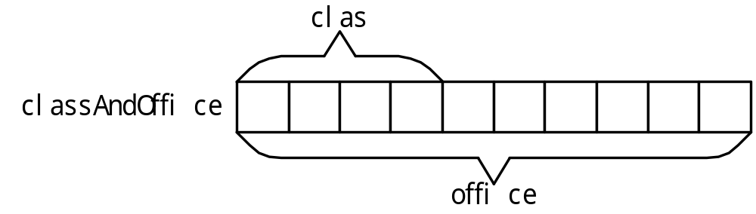
经说明后的classAndOffice变量为ClassAndOfficeType类型。 它们的内存分配示意图如下图所示。
主讲教师：四川大学软件学院 柴治
Notes:
classAndOffice变量的长度应等于ClassAndOfficeType的成员中最长的长度， 即等于office数组的长度，共10个字节。从图中可见，classAndOffice变量如赋予整型值时，只使用了4个字节，而赋予字符数组时，可用10个字节。

Slide 58
8.2.4联合变量的赋值和使用
对联合变量的赋值，只能对变量的成员进行赋值。 联合变量的成员表示为：
联合变量名.成员名
例如，classOrOffice被说明为ClassOrOfficeType类型的变量之后，可对classOrOffice.clas或classOrOffice.office进行赋值。
不允许对联合变量作初始化赋值，赋值只能在程序中进行。还要再强调说明的是，一个联合变量， 每次只能赋予一个成员值。换句话说，一个联合变量的值就是联合变员的某一个成员值。
主讲教师：四川大学软件学院 柴治

Slide 59
例8.8设有一个教师与学生通用的表格，教师数据有姓名，年龄，身份，教研室四项。学生有姓名，年龄，身份，班级四项。编程输入人员数据， 再以表格输出。 S8_8.C
  /* 输入个人个息 */
  for (i = 0; i < N; i++)
  { /* 输入第i+1个人信息 */
  printf(“第%d个人的输入姓名,年龄,身份,班级或教
  研室\n", i + 1);
  scanf("%s %d %c", person[i].name, &person[i].age,
  &person[i].identity);
  if (person[i].identity == 's')
  { /* 身份为学生,应输入班级 */
  scanf("%d", &person[i].classOrOffice.clas);
  }
  else
  { /* 身份为教师,应输入教研室 */
  scanf("%s", person[i].classOrOffice.office);
  }
  }
主讲教师：四川大学软件学院 柴治

Slide 60
/* 输出个人个息 */
printf("\n\n姓名\t年龄\t身份\t班级/教研室\n");
for (i = 0; i < N; i++)
{ /* 输出第i+1个人的信息 */
if (person[i].identity == 's')
{ /* 输出学生信息 */
printf("%s\t%3d\t%3c\t%d\n",
person[i].name, person[i].age
,person[i].identity,
person[i].classOrOffice.clas);
}
else
{ /* 输出教师信息 */
printf("%s\t%3d\t%3c\t%d\n",
person[i].name, person[i].age
,person[i].identity,
person[i].classOrOffice.office);
}
}
主讲教师：四川大学软件学院 柴治

Slide 61
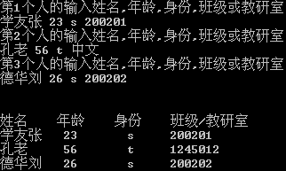
程序运行结果如下所示：
主讲教师：四川大学软件学院 柴治
Notes:
在程序中，用一个结构数组person来存放个人信息，该结构共有四个成员，其中成员项classOrOffice是一个联合类型， 这个联合又由两个成员组成，一个为整型量clas，一个为字符数组office。在程序的第一个for语句中，输入人员的各项数据，先输入结构的前三个成员name，age和identity，然后判别identity成员项，如为's'则对联合输入classOrOffice.clas (对学生赋班级编号)否则对输入classOrOffice.office (对教师赋教研组名)。

Slide 62
8.3 枚举类型
在实际问题中， 有些变量的取值被限定在一个有限的范围内。为此，Ｃ语言提供了一种所谓的枚举的类型。在枚举类型的定义中列举出所有可能的取值， 被说明为该枚举类型的变量取值不能超过定义的范围。应该说明的是， 枚举类型是一种基本数据类型，而不是一种构造类型， 因为它不能再分解为任何基本类型。
主讲教师：四川大学软件学院 柴治
Notes:
例如，一个星期内只有七天，一年只有十二个月， 一个班每周有六门课程等等。如果把这些量说明为整型，字符型或其它类型都不太适合。

Slide 63
8.3.1枚举类型的定义和枚举变量的说明
一、枚举类型的定义
枚举类型定义的一般形式为：
  enum 枚举类型名
  {
  枚举值表
  };
在枚举值表中应罗列出所有可用值。这些值也称为枚举元素。
主讲教师：四川大学软件学院 柴治

Slide 64
例如：
  enum WeekdayType
  {
  sun, mou, tue, wed, thu, fri, sat
  };
此枚举类型名为WeekdayType，枚举值共有7个，即一周中的七天。 凡被说明为WeekdayType类型变量的取值只能是七天中的某一天。
主讲教师：四川大学软件学院 柴治

Slide 65
二、枚举变量的说明
（1） 先定义后说明
  enum WeekdayType
  {
  sun, mou, tue, wed, thu, fri, sat
  };
  enum WeekdayType today, yesterday, tomorrow
主讲教师：四川大学软件学院 柴治
Notes:
如同结构类型和联合类型一样，枚举变量也可用不同的方式说明，设有变量today，yesterday和tomorrow被说明为上述的WeekdayType类型

Slide 66
（2）同时定义说明
  enum WeekdayType
  {
  sun, mou, tue, wed, thu, fri, sat
  }today, yesterday, tomorrow;
（3）直接说明
  enum
  {
  sun, mou, tue, wed, thu, fri, sat
  }today, yesterday, tomorrow;
主讲教师：四川大学软件学院 柴治

Slide 67
三、枚举类型变量的使用
枚举类型在使用中有以下规定：
1．枚举值是常量，不是变量。不能在程序中用赋值语句再对它赋值。例如对枚举WeekdayType的元素再作以下赋值：
  sun = 5;
  mon = 2;
  sun = mon;
都是错误的。
2．枚举元素本身由系统定义了一个表示序号的数值，缺省从0 开始顺序定义为0，1，2…。如在WeekdayType中，sun值为0，mon值为1， …,sat值为6。
主讲教师：四川大学软件学院 柴治

Slide 68
例8.9 枚举元素值示例S8_9.C
enum WeekdayType
{ /* 定义枚举类型 */
sun, mon, tue, wed, thu, fri, sat
};
enum WeekdayType weekday; /* 定义枚举变量 */
weekday = sun;
printf("%6d\n", weekday); /* 输出sum值 */
weekday = mon;
printf("%6d\n", weekday); /* 输出mon值 */
weekday = tue;
printf("%6d\n", weekday); /* 输出tue值 */
weekday = wed;
printf("%6d\n", weekday); /* 输出wed值 */
主讲教师：四川大学软件学院 柴治

Slide 69

程序运行结果如下所示：
主讲教师：四川大学软件学院 柴治

Slide 70
要使枚举值从1到7，可使用如下方式定义：
  enum WeekdayType
  { /* 定义枚举类型 */
  sun = 1, mon, tue, wed, thu, fri, sat
  };
主讲教师：四川大学软件学院 柴治

Slide 71
3．只能将枚举值赋予枚举变量，不能把元素的数值直接赋予枚举变量。例如：
  weekday = sun;
是正确的，而
  weekday = 0;
是错误的。
如一定要把数值赋予枚举变量，则必须用强制类型转换，如：
  weekday = ( WeekdayType)6;
其意义是将顺序号为6的枚举元素赋予枚举变量weekday，相当于：
  weekday = sat;
还应该说明的是枚举元素是标识符，而不是字符常量也不是字符串常量， 使用时不要加单、双引号。
主讲教师：四川大学软件学院 柴治

Slide 72
例8.10 在口袋中装有红、黄、蓝和白4种颜色的小球若干个，每次从口袋中先后取出3个小球，试编程输出在得到的3种不同色的球的可能取法的排列情况。S8_10.C
用枚举类型来表示不同的颜色，用count对不同色球的排列进行计数。
主讲教师：四川大学软件学院 柴治

Slide 73
/* 显示颜色color */
void PrintColor(enum ColorType color)
{
switch (color)
{
case red: /* 显示红色 */
printf("%-10s", "red");
break;
case yellow: /* 显示黄色 */
printf("%-10s", "yellow");
break;
case blue: /* 显示蓝色 */
printf("%-10s", "blue");
break;
case white: /* 显示白色 */
printf("%-10s", "white");
break;
}
}
主讲教师：四川大学软件学院 柴治

Slide 74
for (i = 0; i < 4; i++)
{
color_i = (enum ColorType)i;/* 强制转换成枚举类型 */
for (j = 0; j < 4; j++)
{
color_j = (enum ColorType)j;/* 强制转换成枚举类型 */
if (color_i != color_j)
{
for (k = 0; k < 4; k++)
{
color_k = (enum ColorType)k;
/* 强制转换成枚举类型 */
if (color_k != color_i &&
color_k != color_j)
{ /* 输出颜色的一种排列 */
printf("%-6d", ++count); PrintColor(color_i);
PrintColor(color_j); PrintColor(color_k);
printf("\n"); /* 换行 */
}
主讲教师：四川大学软件学院 柴治
Notes:
/* %-6d表宽度为6,左对齐 */

Slide 75
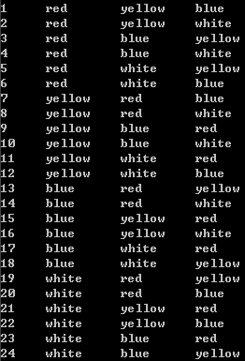
主讲教师：四川大学软件学院 柴治

Slide 76
8.4 类型定义：typedef
可使用typedef声明新的类型名来代替已有的类型名。
typedef定义的一般形式为：
  typedef 原类型名 新类型名;
例如，在一个程序中，如果一个整型变量用来计数，可将整型int声明为CountType，具体代码如下：
  typedef int CountType;
这样在程序中使用声明：
  CountType i;
定义CountType类型的变量i，其意义更加明确，可读性更强。
主讲教师：四川大学软件学院 柴治
Notes:
除了可以直接使用C语言提供的标准类型名（如int、char、float、double等）以及用户定义类型（如结构类型、联合类型、指针类型、枚举类型等）外，还可使用typedef声明新的类型名来代替已有的类型名

Slide 77
可以声明结构类型如下：
  typedef struct
  {
  int num; /* 学号 */
  char *name; /* 姓名 */
  char sex[3]; /* 性别 */
  int age; /* 年龄 */
  float score; /* 成绩 */
  } StudentType;
可用新声明的类型名StudentType代替上面的结构类型，进行如下的变量声明：
  StudentType person; /* person为结构变量 */
  StudentType *pStudent; /* pStudent为指向结构类型的指针 */
主讲教师：四川大学软件学院 柴治

Slide 78
如下声明是错误。
struct StudentType person;
可用typedef来声明数组，例如如下的数组声明：
  int a[N], b[N], c[N], d[N], e[N], f[N], g[N], h[N];
这些数组都是一维数组，元素个数都相同，可以先为数组声明一个新类型名：
  typedef int ArrayType[N];
然后再用ArrayType去定义数组变量：
  ArrayType a, b, c, d, e, f, g, h;
主讲教师：四川大学软件学院 柴治

Slide 79
使用typedef有利于程序的移植，例如在有些计算机系统中，int型数据占用两个字符，而在另外一些计算机系统中确占用4个字节，如果将一个C程序从一个以4个字节存放的int数的计算机系统移植到以两个字节存放int数的计算机系统，一般的办法是将程序中的所有int都改为long，例如将：
  int i, j, k;
改为：
  long i, j, k;
实际上可用INTEGER来声明int：
  typedef int INTEGER;
在程序中所有int型变量都用INTEGER来定义，在移植时只需改动typedef定义即可：
  typedef long INTEGER;
主讲教师：四川大学软件学院 柴治

Slide 80
8.5 位运算符
前面介绍的各种运算都是以字节为最基本存储单元进行进行操作的。 但在很多系统程序中常要求在位(bit)一级进行运算或处理。Ｃ语言为此提供了位运算的功能， 这使得Ｃ语言也能像汇编语言一样用来编写系统程序。
主讲教师：四川大学软件学院 柴治

Slide 81
Ｃ语言位运算符提供了六种位运算符，如下表所示。
位运算符
意义
位运算符
意义
&
按位进行与运算
~
按位进行取反运算
|
按位进行或运算
<<
按位进行左移
^
按位进行异或运算
>>
按位进行右移
主讲教师：四川大学软件学院 柴治
Notes:
注意：只有~是一元运算符（只需一个操作数），其他都是二元运算符（需两个操作数），位运算符的操作数只能是整型或字符型，不能是其他类型的数据。

Slide 82
8.6.1 位运算符介绍
1．按位与运算&
  按位与运算符&是双目运算符。功能是参与运算的两数各对应的位相与。只有对应的两个二进位均为1时，结果位才为1 ，否则为0，也就是：
  0 & 0 = 0
  1 & 0 = 0
  0 & 1= 0
  1 & 1= 1
主讲教师：四川大学软件学院 柴治

Slide 83
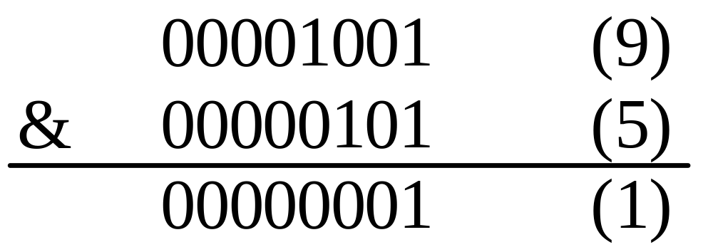
例8.11 计算9&5。 S8_11.C
可写算式如下： 00001001 & 00000101，具体运算如下，可知00001001 & 00000101=00000001，也就是9&5=1 ：
主讲教师：四川大学软件学院 柴治

Slide 84
说明：按位与运算通常用来对某些位清0或保留某些位，例如将a 的高八位清 0 ，只保留低八位。可作a&255 运算 ( 255 的二进制数为11111111)加以实现。
主讲教师：四川大学软件学院 柴治

Slide 85
  int main(void) /* 主函数main(void) */
  {
  int a = 9, b = 5, c;
  c = a & b;
  printf("%d & %d = %d\n", a, b, c);
  system("PAUSE"); /* 调用库函数system() */
  return 0; /* 返回值0 */
  }
运行结果如下：
主讲教师：四川大学软件学院 柴治

Slide 86
2．按位或运算|
  按位或运算符|是双目运算符。功能是将参与运算的两数各对应的二进位相或。只要对应的两个两个二进位有一个为1时，结果位就为1，否则为0，也就是：
  0 | 0 = 0
  1 | 0 = 1
  0 | 1= 1
  1 | 1= 1
主讲教师：四川大学软件学院 柴治

Slide 87
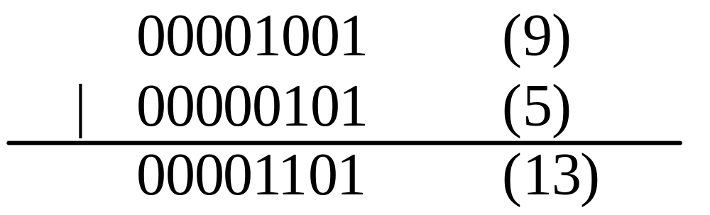
例8.12 计算9 | 5。 S8_12.C
可写算式如下： 00001001 | 00000101，具体运算如下。
可知00001001 | 00000101=00001101，也就是9 | 5=13。
主讲教师：四川大学软件学院 柴治

Slide 88
  int main(void) /* 主函数main(void) */
  {
  int a = 9, b = 5, c;
  c = a | b;
  printf("%d | %d = %d\n", a, b, c);
  system("PAUSE");/* 调用库函数system() */
  return 0; /* 返回值0 */
  }
运行结果如下：
主讲教师：四川大学软件学院 柴治

Slide 89
3．按位异或运算^
  按位异或运算符^是双目运算符。功能是参与运算的两数各对应的二进位相异或，当对应的二进位相异时，结果为1，否则结果为0，也就是：
  0 ^ 0 = 0
  1 ^ 0 = 1
  0 ^ 1= 1
  1 ^ 1= 0
主讲教师：四川大学软件学院 柴治

Slide 90
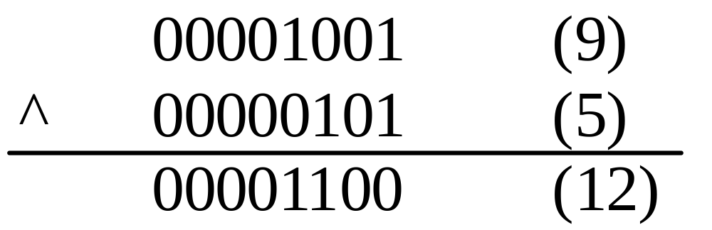
例8.13 计算9 ^ 5。S8_13.C
可写算式如下： 00001001 ^ 00000101，具体运算如下。
可知00001001 ^ 00000101=00001100，也就是9 | 5=12。
主讲教师：四川大学软件学院 柴治

Slide 91
  int main(void) /* 主函数main(void) */
  {
  int a = 9, b = 5, c;
  c = a ^ b;
  printf("%d ^ %d = %d\n", a, b, c);
  system("PAUSE");/* 调用库函数system() */
  return 0; /* 返回值0 */
  }
运行结果如下：
主讲教师：四川大学软件学院 柴治

Slide 92
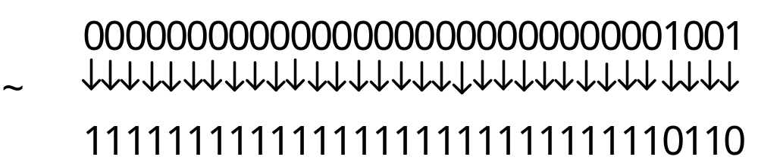
4．求反运算~
  求反运算符～为单目运算符，功能是对参与运算的数的各二进位按位求反。
例9.14 计算～9。S8_14.C
  计算～9的算式如下：
主讲教师：四川大学软件学院 柴治

Slide 93
即~(00000000000000000000000000001001)结果为：11111111111111111111111111110110，计算机内部以补码表示一个数，由补码求原码的规则是：
（1）正数的原码与补码相同；
（2）负数的原码是除符号位外，各位取反，再加1。
由此可知11111111111111111111111111110110的原码为：
  10000000000000000000000000001010
其中最高位是符号位，1表示负数，0表示正数，可知10000000000000000000000000001010为十进制数的-10
主讲教师：四川大学软件学院 柴治

Slide 94
  int main(void) /* 主函数main(void) */
  {
  int a = 9, b;
  b = ~a;
  printf("~%d = %d\n", a, b);
  system("PAUSE");/* 调用库函数system() */
  return 0; /* 返回值0 */
  }
运行结果如下：
主讲教师：四川大学软件学院 柴治

Slide 95
5．左移运算<<
左移运算符<<是双目运算符。功能是将<<左边的操作数的各二进位全部左移若干位，由<<右边的数指定移动的位数，高位丢弃，低位补0。
例8.15 设a = 3，计算a << 4。S8_15.C
a的二进制可表示为00000011，将00000011左移4位后为00110000(十进制48)。
主讲教师：四川大学软件学院 柴治

Slide 96
  int main(void) /* 主函数main(void) */
  {
  int a = 3, b = 4, c;
  c = a << b;
  printf("%d << %d = %d\n", a, b, c);
  system("PAUSE");/* 调用库函数system() */
  return 0; /* 返回值0 */
  }
运行结果如下：
主讲教师：四川大学软件学院 柴治

Slide 97
6．右移运算>>
右移运算符>>是双目运算符。功能是将>>左边的操作数的各二进位全部右移若干位，>>右边的数指定移动的位数。
例8.16 设a = 15，计算a >> 2。S8_16.C
a的二进制可表示为000001111，表示把000001111右移2位变为00000011(十进制3)。
主讲教师：四川大学软件学院 柴治
Notes:
，应该说明的是，对于有符号数，在右移时，符号位将随同移动。当为正数时， 最高位补0，而为负数时，符号位为1，最高位是补0或是补1 取决于编译系统的规定。Visual C和很多系统规定为补1。

Slide 98
  int main(void) /* 主函数main(void) */
  {
  int a = 15, b = 2, c;
  c = a >> b;
  printf("%d >> %d = %d\n", a, b, c);
  system("PAUSE");/* 调用库函数system() */
  return 0; /* 返回值0 */
  }
运行结果如下：
主讲教师：四川大学软件学院 柴治

Slide 99
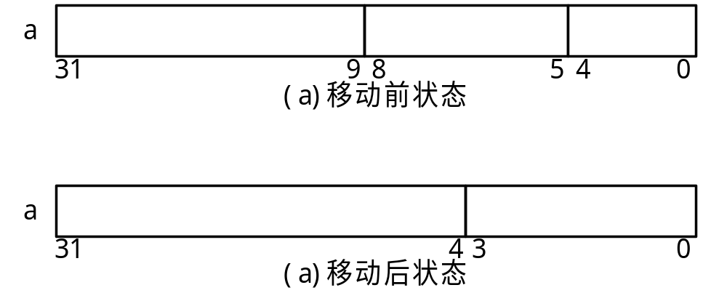
8.6.2 位运算综合举例
例8.17 输入一个无符号整数a，取出从右端开始的5~8位。S8_17.C
可按如下的操作实现：
（1）可先将a右移5位，如下图所示。
主讲教师：四川大学软件学院 柴治

Slide 100
右移5位可用下面的方法实现：
  a >> 5
（2）设置一个低4位全为1，其余各位全为0的数，可用如下方法实现：
  ~(~0 << 4)
~0的结果是将二进位全变为1，~0 << 4的结果是右端低4位为0，~(~0 << 4)可得设置一个低4位全为1，其余知位全为0的数。
（3）由（1）和（2）所得算式进行&运算，可实现将低 4位保留下来。
  (a >> 5) & (~(~0 << 4))
主讲教师：四川大学软件学院 柴治

Slide 101
int main(void) /* 主函数main(void) */
{
unsigned int a, b, c, d;
printf("用十六进制数输入a:");
scanf("%x", &a);
b = a >> 5;
c = ~(~0 << 4);
d = b & c;
printf("a:%x, %d\nd:%x, %d\n", a, a, d, d);
system("PAUSE"); /* 调用库函数system() */
return 0; /* 返回值0 */
}
主讲教师：四川大学软件学院 柴治

Slide 102

程序运行结果如上所示。
D9的二进制表示为00000000000000000000000011011001，取出从右端开始的5~8位为0110，也就是十进制数的6。
说明：按上面同样思想易知对一个无符号整数a，取出任意指定的右边开始的第m位到第n位，中需将程序中的“b = a >> 5”换为“b = a >> m”，将“c = ~(~0 << 4)”改为“c = ~(~0 << (n – m +1))”即可实现。
主讲教师：四川大学软件学院 柴治

Slide 103
例8.18 试编程实现以二进制形式显示无符号整数。 S8_18.C
按位与运算通常与一个称为"屏蔽字"（mask）的操作数一起使用，当屏蔽字某位设置为1时，用来选择某位，如为0，则用来隐藏某位，设字长为n位，下面的程序中，DisplayMask设置为1 << (n - 1)，左移运算符将displayMask的最左位置1，其它位置 0，这样语句：
putchar(value & displayMask ? '1' : '0');
可显式value的最高位，要显示次高位，可作运算displayMask >> 1使displayMask的次高位为1，其它各位都为0，再执行语句：
  putchar(value & displayMask ? '1' : '0');
可显式value的次高位，按同样的道理可显示其他各位
主讲教师：四川大学软件学院 柴治

Slide 104
void DisplayBits(unsigned value)
/* 以二进制形式显示value */
{
unsigned displayMask; /* 屏蔽字 */
unsigned n; /* 字长 */
int i; /* 字长 */
n = sizeof(unsigned) * 8; /* 计算字长 */
displayMask = 1 << (n - 1); /* displayMask最左位
置1,其它各位置0 */
for (i = 0; i < n; i++)
{ /* 从左到右依次显示value的各位 */
putchar(value & displayMask ? '1' : '0');
displayMask = displayMask >> 1;
/* 使displayMask下一位为1,其它各位为0 */
}
}
主讲教师：四川大学软件学院 柴治

Slide 105
提示：对于位运算符操作，使用二进制形式显示更加直观，建议读者将位运算符的所有例题都改写为使用二进制形式加以显示。
主讲教师：四川大学软件学院 柴治

Slide 106
8.6位段
有些信息并不需要占用一个完整的字节， 而只需占一个或几个二进制位。例如在存放一个开关量时，只有0和1 两种状态， 用一位二进位即可。为节省存储空间，并使处理简便，Ｃ语言又提供了位段结构。所谓位段就是把一个字节中的二进位划分为几个不同的区段，并说明每个区段的位数。
主讲教师：四川大学软件学院 柴治
Notes:
每个段有一个段名，允许在程序中按段名进行操作。 这样就可以把几个不同的对象用一个字节的二进制位段来表示。

Slide 107
8.6.1位段的定义和位段变量的说明
位段定义与结构定义相似，其形式为：
  struct 位段结构名
  {
  位段列表
  };
其中位段列表的形式为：
  类型说明符 位段名:位段长度;
主讲教师：四川大学软件学院 柴治

Slide 108
例如：
  struct PackedDataType
  { /* 说明位段 */
  unsigned a: 2;
  unsigned b: 6;
  unsigned c: 5;
  unsigned d: 3;
  unsigned e: 8;
  unsigned f: 4;
  unsigned g: 4;
  };
主讲教师：四川大学软件学院 柴治

Slide 109
可采用如可下方式进行说明：
（1） 先定义位段类型后说明位段变量
  struct PackedDataType
  { /* 说明位段 */
  unsigned a: 2;
  unsigned b: 6;
  unsigned c: 5;
  unsigned d: 3;
  unsigned e: 8;
  unsigned f: 4;
  unsigned g: 4;
  };
  struct PackedDataType data; /* 位段变量 */
主讲教师：四川大学软件学院 柴治
Notes:
位段变量的说明与结构变量说明的方式相同。

Slide 110
（2）在定义位段类型的同时定义位段变量
  struct PackedDataType
  { /* 说明位段 */
  unsigned a: 2;
  unsigned b: 6;
  unsigned c: 5;
  unsigned d: 3;
  unsigned e: 8;
  unsigned f: 4;
  unsigned g: 4;
  } data; /* 位段变量 */
主讲教师：四川大学软件学院 柴治

Slide 111
（3）直接定义位段变量
  struct
  { /* 说明位段 */
  unsigned a: 2;
  unsigned b: 6;
  unsigned c: 5;
  unsigned d: 3;
  unsigned e: 8;
  unsigned f: 4;
  unsigned g: 4;
  } data; /* 位段变量 */
主讲教师：四川大学软件学院 柴治
Notes:
说明：上面data为PackedDataType变量，共占4个字节。其中位段a占2位，位段b占6位，位段c占5位，位段d占3位，位段e占8位，位段f占4位，位段g占4位。

Slide 112
对于位段的定义有以下几点说明：
1．位段可以无位段名，这时它只用来作填充或调整位置。无名的位段是不能使用的， 0宽度的无名段位段用来使下一个位段从新的字节起始位置开始存储。
主讲教师：四川大学软件学院 柴治

Slide 113
2．一个位段必须存储在同一个字节中，不能跨两个字节。如一个字节所剩空间不够存放另一位段时，将从下一字节起存放此位段。也可以有意使某位段从下一字节开始。例如：
  struct PackedDataType
  { /* 说明位段 */
  unsigned a: 2; /* 位段长为2 */
  unsigned : 0; /* 0宽度无名位段,使下一位段从下一字节起始位置开始存储 */
  unsigned b: 5; /* 存储在第2个字节中 */
  unsigned c: 8; /* 位段不能跨字节存放,存储在第3个字节中 */
  unsigned d: 4;
  unsigned e: 4;
  };
主讲教师：四川大学软件学院 柴治
Notes:
在上面位段定义中，a占第一字节的2位，后6位不使用，b从第2字节开始，占用5位，c占用8位，不能跨字节存储，只能存储在第3个字节中，d和e各占4位，存储在第4个字节中。

Slide 114
3．因为位段不允许跨字节存储，所以位段的长度不能大于一个字节的长度，也就是位段长度不能超过8位二进位。
4．位段在本质上是一种结构类型，只不过其成员是按二进位分配的。
5．位段成员必须是int或unsigned类型。
主讲教师：四川大学软件学院 柴治

Slide 115
8.6.2位段的使用
位段的使用和结构成员的使用相同，其一般形式为：
  位段变量名.位段名
下面是使用位段的一个实例。
例8.19 用段位变量存储除大小王而外的52张扑克牌，并实现插入52张牌和显示52张牌。S8_19.C
主讲教师：四川大学软件学院 柴治

Slide 116
扑克牌用如下位段类型定义：
  struct BitCardType
  {
  unsigned face: 4; /* 扑克牌的面值11:J, 12:Q, 13:K, 14:A*/
  unsigned suit: 2; /* 花色:0:红心,1:方块,2:梅花,3:黑心 */
  };
上面结构中包含了两个unsigned类型的位段：face和suit，这两个位段代表52张牌中的某张牌，成员face占4位存储空间，成员suit占2位存储空间，成员face(牌的面值)的存储值从2到14(A)之间，可用4位进行存储（4位二进制位可存储0~15之间的整数），suit(牌的花色)的存储值0到3之间（0:红心，1:方块，2:梅花，3:黑心），所以让suit占2位。
在程序中，建立了52个struct BitCardType类型的数组deck[52]，函数FillDeck用于在数组中插入52张牌，函数DealDeck函数用于显示52张牌，也就是发牌（deal）。
主讲教师：四川大学软件学院 柴治

Slide 117
void FillDeck(Card deck[])
/* 插入52张牌 */
{
int i;
for (i = 0; i < N; i++)
{ /* 插牌 */
deck[i].face = i / 4 + 2; /* 面值 */
deck[i].suit = i % 4; /* 花色 */
}
}
主讲教师：四川大学软件学院 柴治

Slide 118
void DealDeck(Card deck[])
/* 显示52张牌(发牌deal) */
{
int i;
for (i = 0; i < N; i++)
{ /* 显示52张牌 */
switch (deck[i].suit)
{
case 0:
printf("红心");
break;
case 1:
printf("方块");
break;
case 2:
printf("梅花");
break;
case 3:
printf("黑心");
break;
}
主讲教师：四川大学软件学院 柴治

Slide 119
switch (deck[i].face)
{
case 11:
printf("J");
break;
case 12:
printf("Q");
break;
case 13:
printf("K");
break;
case 14:
printf("A");
break;
default:
printf("%d",deck[i].face);
break;
}
主讲教师：四川大学软件学院 柴治

Slide 120
if (i % 4 == 3)
{ /* 每行显示4张牌 */
printf("\n");
}
else
{ /* 不能牌从不同的制表位开始显示 */
printf("\t");
}
}
}
主讲教师：四川大学软件学院 柴治

Slide 121
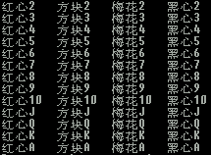
程序运行结果如下：
主讲教师：四川大学软件学院 柴治

Slide 122
8.8 程序陷阱
1．声明 struct StructNamex1 { ...}与typedef struct { ...} StructNamex2的区别。
第一种形式声明了一个"结构标签'; 第二种声明了一个"类型定义"。 第一种在使用时要加用"struct StructNamex1"的形式, 第二种形式使用"StructNamex2"的形式。
主讲教师：四川大学软件学院 柴治

Slide 123
8.8 程序陷阱
2．一种常见错误是在使用typede f时把位置颠倒了。例如：
typedel SutType struct Student;
是不正确的，这是由于标识符SutType必须跟在struct Student的后面，而不是在struct Student的前面。还要注意，typedef构造用分号结束。
主讲教师：四川大学软件学院 柴治

Slide 124
8.8 程序陷阱
3．对具有相同结构类型的变量进行赋值。假设这样的变量是stu1和stu2，虽然赋值表达式
  a = b
合法的，但用表达式
  a = = b
确是非法的。=和==看起来相似，这使用学生容易犯这样的错误。
主讲教师：四川大学软件学院 柴治

Slide 125
8.8 程序陷阱
4．在同一个文件中相同的类型定义不能重复出现。比如下面的类型定义同时出现在源程序文件.c与头文件.h中：
  typedel SutType StudentType;
在将头文件.h加入到源程序文件.c中时编译器将报警。
主讲教师：四川大学软件学院 柴治

Slide 126
习题
课后习题、作业
习题1、2
主讲教师：四川大学软件学院 柴治

Slide 127
测试题
http://211.83.120.3在线测试
主讲教师：四川大学软件学院 柴治

Slide 128
Thanks!
The End
主讲教师：四川大学软件学院 柴治

